Slide 1
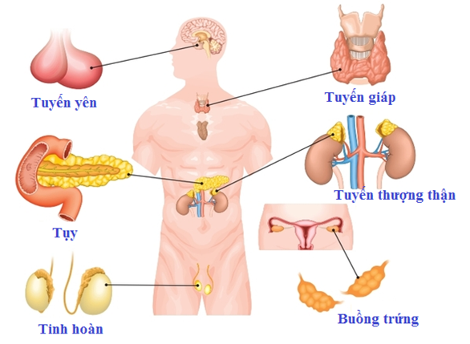
KHỞI ĐỘNG: Lật ô đoán tranh
1
2
3
4

Slide 2
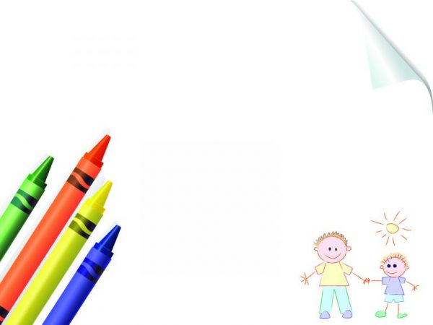
Câu 1: Tuyến chỉ đạo hoạt động của các tuyến nội tuyến khác trong cơ thể người là tuyến nào?

Slide 3
Câu 2: Tuyến nội tiết nào có kích thước lớn nhất trong cơ thể người?

Slide 4
Câu 3: Hoocmon nào do thùy trước tuyến yên tiết ra có tác dụng lên sự tăng trưởng của cơ thể?

Slide 5
Câu 4: Hoocmon của tuyến giáp có tên là gì?

Slide 6
TIẾT 55 - BÀI 57:
TUYẾN TỤY, TUYẾN TRÊN THẬN

Slide 7
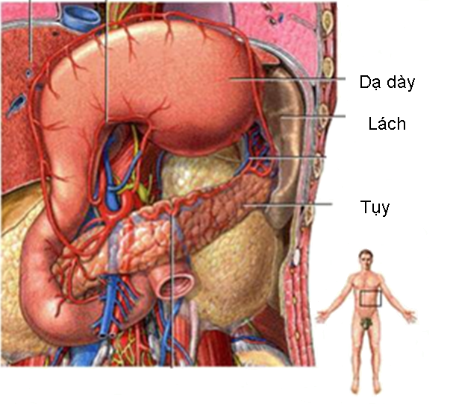
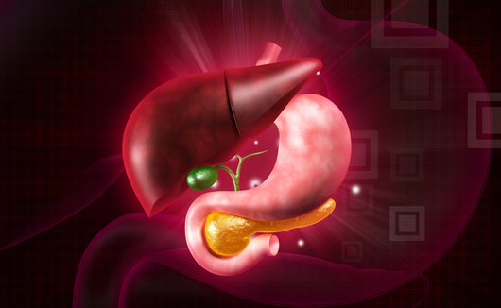
I. TUYẾN TỤY
Xác định vị trí của tuyến tụy trong cơ thể người?
Phía dưới dạ dày,
bên cạnh tá tràng

Slide 8
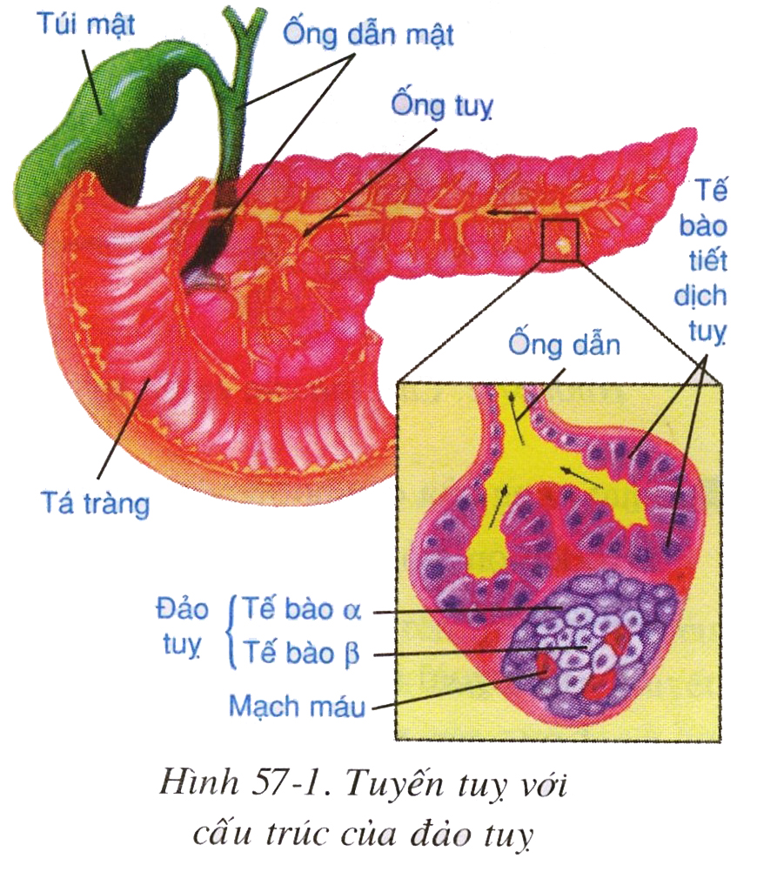
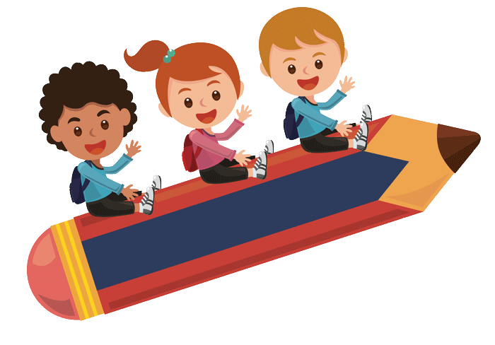
I. TUYẾN TỤY

Slide 9
I. TUYẾN TỤY

Slide 10


I. TUYẾN TỤY
HOẠT ĐỘNG CÁ NHÂN (2 PHÚT)
- Quan sát Hình 57.1 nghiên cứu thông tin về chức năng của tuyến tụy (SGK/179). Hoàn thành phiếu số 1.

Slide 11

I. TUYẾN TỤY
CHỨC NĂNG CỦA TUYẾN TỤY
Chức năng đã biết | Chức năng chưa biết
Tiết dịch tụy theo ống dẫn đổ vào tá tràng làm biến đổi thức ăn ở ruột non
Chức năng ngoại tiết
Chức năng nội tiết
2 loại tế bào ở đảo tụy tiết hoocmôn
+Tế bào β: tiết hoocmôn insulin.
+Tế bào α: tiết hoocmôn glucagon.
Tuyến tụy là tuyến pha

Slide 12

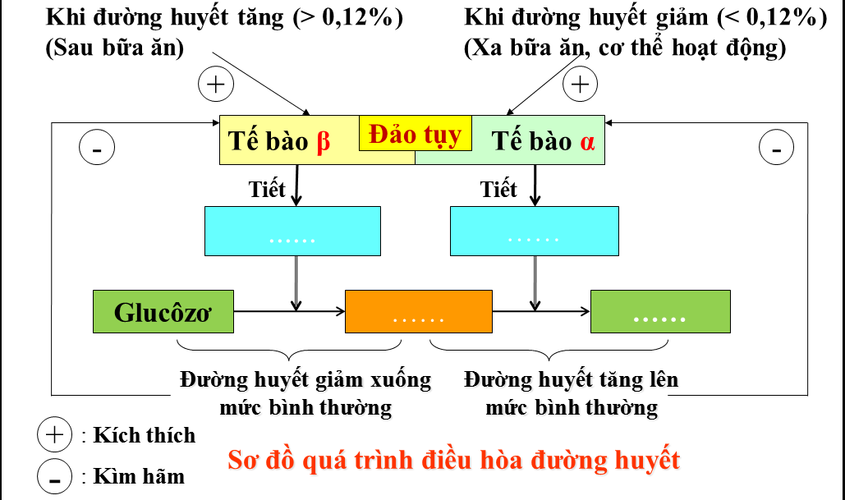
I. TUYẾN TỤY
Điền vào chỗ trống hoàn thành sơ đồ điều hòa đường huyết của tuyến tụy. Rút ra vai trò của hoocmon tuyến tụy?
Hoàn thành phiếu học tập số 2.
PHIẾU SỐ 2: Điền vào chỗ trống để hoàn thiện nội dung sau
Vai trò của hoocmon tuyến tụy
Giúp điều hòa lượng đường trong máu ở mức ổn định (0,12%)
+ Khi đường trong máu tăng, hoocmon Insulin: Chuyển hoá …………(1)… thành …………(2)………….. dự trữ trong gan và cơ.
+ Khi đường trong máu giảm, hoocmon Glucagôn: Chuyển hoá …………(3)………….. thành …………(4)………

Slide 13
I. TUYẾN TỤY
Khi đường huyết tăng (> 0,12%)
(Sau bữa ăn)
Khi đường huyết giảm (< 0,12%)
(Xa bữa ăn, cơ thể hoạt động)
+
+
Tế bào β
Đảo tụy
Tế bào α
-
-
Tiết
Tiết
......
……
Insulin
Glucagôn
Glucôzơ
Glicôgen
Glucôzơ
……
……
Đường huyết giảm xuống mức bình thường
Đường huyết tăng lên
mức bình thường
+
: Kích thích
Sơ đồ quá trình điều hòa đường huyết
-
: Kìm hãm
Vai trò của hoocmon tuyến tụy?

Slide 14
I. TUYẾN TỤY
Vai trò của hoocmon tuyến tụy
Giúp điều hòa lượng đường trong máu ở mức ổn định (0,12%)
+ Khi đường trong máu tăng, hoocmon Insulin: Chuyển hoá …………thành ……………. dự trữ trong gan và cơ.
+ Khi đường trong máu giảm, hoocmon Glucagôn: Chuyển hoá …………….. thành ………….
1
glicogen
glucozo
2
3
4
glicogen
glucozo

Slide 15
I. TUYẾN TỤY
Sự rối loạn trong hoạt động nội tiết của tuyến tụy sẽ dẫn tới tình trạng bệnh lí: bệnh tiểu đường, chứng hạ đường huyết.

Slide 16
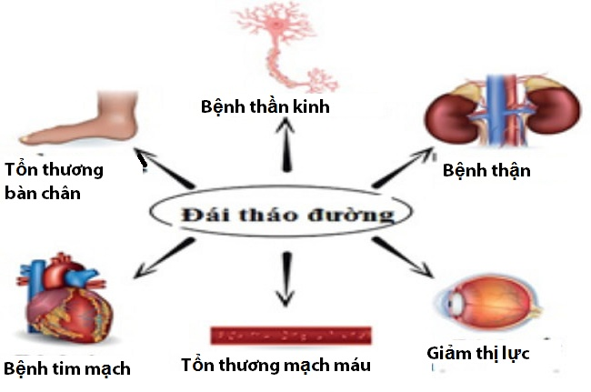
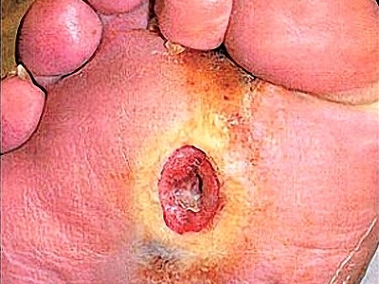
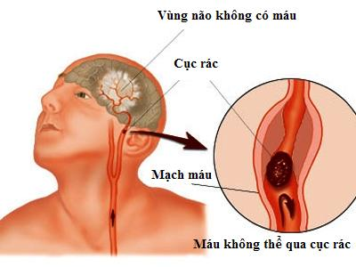
BỆNH TIỂU ĐƯỜNG

Slide 17
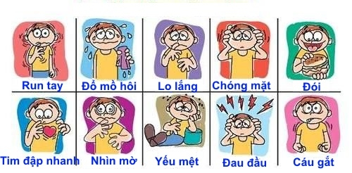
CHỨNG HẠ ĐƯỜNG HUYẾT

Slide 18
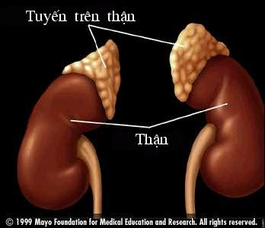
II. TUYẾN TRÊN THẬN
Quan sát hình vẽ sau đây, hãy xác định vị trí và số lượng của tuyến trên thận.
- Vị trí: Gồm 1 đôi nằm trên đỉnh 2 quả thận

Slide 19
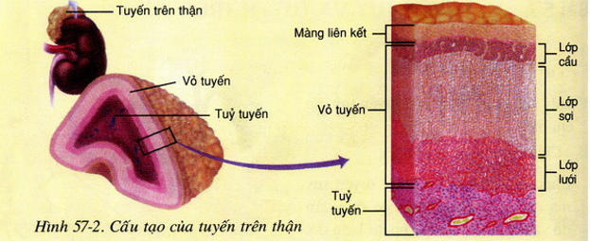

Slide 20
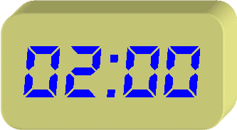
II. TUYẾN TRÊN THẬN
- Tìm hiểu chức năng của các hoomon tuyến trên thận (SGK/180).

Slide 21
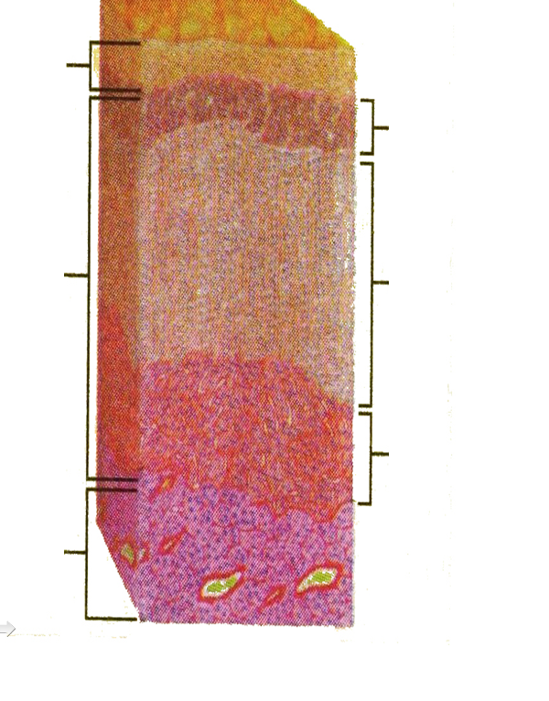
CHỨC NĂNG CỦA CÁC HOOCMON TUYẾN TRÊN THẬN
Màng liên kết
Lớp cầu
Tiết hoocmon điều hoà các muối natri, kali trong máu
Vỏ
tuyến
Lớp sợi
Tiết hoocmon điều hoà
đường huyết
Lớp lưới
Tiết hoocmon điều hoà
sinh dục nam
Tủy
tuyến
Tiết Ađrênalin và Norađrênalin

Slide 22
- Chức năng:
+ Phần vỏ: Tiết các hoocmon có tác dụng điều hoà ……………, điều hoà các muối …… , Kali trong máu và làm thay đổi các ……… sinh dục Nam.
+ Phần tuỷ: Tiết …………………………… có tác dụng điều hoà hoạt động tim mạch và hô hấp, góp phần cùng glucagon điều chỉnh lượng đường trong máu.
1
đường huyết,
Natri
2
đặc tính
3
4
adrenalin và noraderenalin

Slide 23
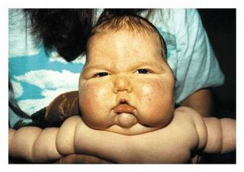
Hội chứng Cushing
Do lớp giữa tuyến trên thận tiết nhiều hoocmôn gây rối loạn chuyển hóa gluxit và prôtêin làm đường huyết tăng, huyết áp cao, cơ yếu và phù nề. Khối lượng của xương và cơ bị giảm do prôtêin bị phân giải, có trường hợp bệnh nhân tích mỡ ở vai hoặc mặt gây vai u, mặt phị.
Hình 57-3. Bệnh nhân mắc hội chứng Cushing

Slide 24
Hướng dẫn về nhà
- Học bài, soạn bài Tuyến Sinh dục.
+ Tổ 1: Vai trò, chức năng của tinh hoàn. Hoocmon sinh dục nam là hoocmon nào?
+ Tổ 2: Vai trò, chức năng của buồng trứng. Hoocmon sinh dục nữ là hoocmon nào?
+ Tổ 3: Cho biết dấu hiệu dậy thì chính thức ở nam và nữ?
Ý thức giữ gìn vệ sinh tuyến sinh dục thời kỳ dậy thì.

Slide 25
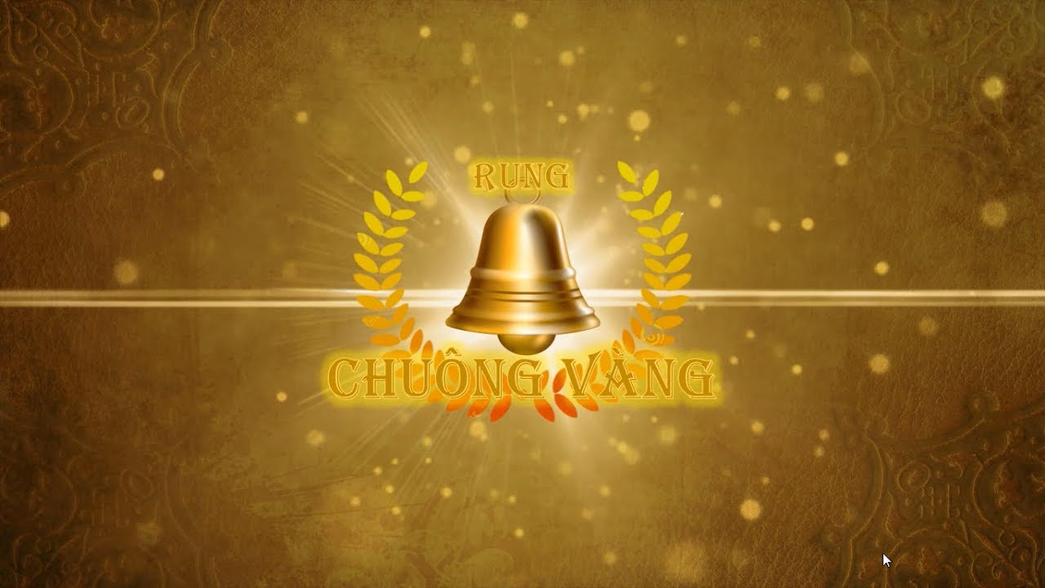


Slide 26


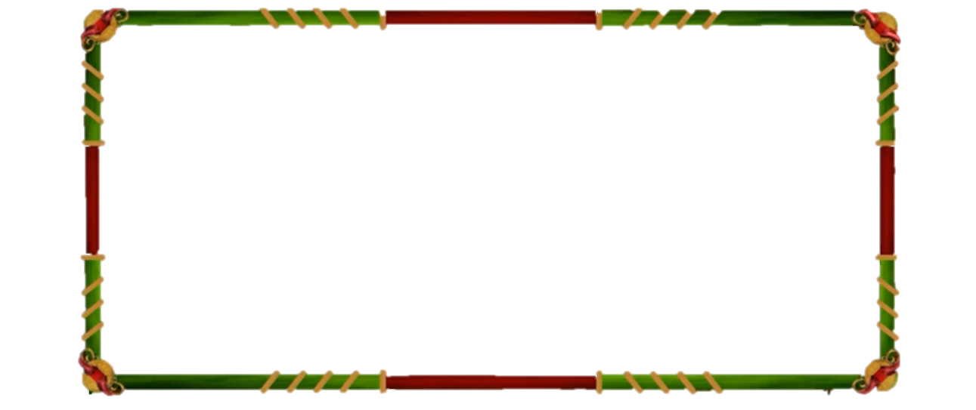

RUNG CHUÔNG VÀNG
Các thí sinh lần lượt trả lời 8 câu hỏi của chương trình. Thí sinh trả lời đưa đáp án lên. Nếu trả lời đúng thì được giữ lại để trả lời câu tiếp theo. Nếu sai bị loại và không được trả lời các câu tiếp theo. Thí sinh còn lại cuối cùng là người xuất sắc nhất. Người nào trả lời đúng câu hỏi cuối cùng là người chiến thắng, rung được chuông vàng.

Slide 27

Câu hỏi 1
Hoocmôn insulin do tuyến tuỵ tiết ra có tác dụng chuyển hóa
A. glicôgen thành tinh bột.
B. glucôzơ thành tinh bột.
10
9
8
7
6
5
4
3
2
1
0
C. glicôgen thành glucôzơ.
D. glucôzơ thành glicôgen.

Slide 28
Câu hỏi 1
Hoocmôn insulin do tuyến tuỵ tiết ra có tác dụng chuyển hóa
A. glicôgen thành tinh bột.
B. glucôzơ thành tinh bột.
C. glicôgen thành glucôzơ.
D. glucôzơ thành glicôgen.

Slide 29
Câu hỏi 2
Nhóm nào dưới đây gồm hai loại hoocmôn có tác dụng sinh lý trái ngược nhau?
A. Insulin và canxitônin.
B. Ôxitôxin và tirôxin.
10
9
8
7
6
5
4
3
2
1
0
C. Insulin và glucagôn.
D. Insulin và tirôxin.

Slide 30
Câu hỏi 2
Nhóm nào dưới đây gồm hai loại hoocmôn có tác dụng sinh lý trái ngược nhau?
A. Insulin và canxitônin.
B. Ôxitôxin và tirôxin.
C. Insulin và glucagôn.
D. Insulin và tirôxin.

Slide 31
Câu hỏi 3
Bệnh tiểu đường có liên quan đến sự thiếu hụt hoặc rối loạn hoạt tính của hoocmôn nào dưới đây?
A. GH.
B. Glucagôn.
10
9
8
7
6
5
4
3
2
1
0
C. Insulin.
D. Ađrênalin.

Slide 32
Câu hỏi 3
Bệnh tiểu đường có liên quan đến sự thiếu hụt hoặc rối loạn hoạt tính của hoocmôn nào dưới đây?
A. GH.
B. Glucagôn.
C. Insulin.
D. Ađrênalin.

Slide 33
Câu hỏi 4
Hoocmôn nào dưới đây do phần tuỷ tuyến trên thận tiết ra?
A. Norađrênalin.
B. Cooctizôn.
10
9
8
7
6
5
4
3
2
1
0
C. Canxitônin.
D. Tirôxin.

Slide 34
Câu hỏi 4
Hoocmôn nào dưới đây do phần tuỷ tuyến trên thận tiết ra?
A. Norađrênalin.
B. Cooctizôn.
C. Canxitônin.
D. Tirôxin.

Slide 35
Câu hỏi 5
Hoocmôn điều hoà sinh dục nam có thể được tiết ra bởi tuyến nội tiết nào dưới đây?
A. Tuyến tùng.
B. Tuyến trên thận.
10
9
8
7
6
5
4
3
2
1
0
C. Tuyến tụy.
D. Tuyến giáp.

Slide 36
Câu hỏi 5
Hoocmôn điều hoà sinh dục nam có thể được tiết ra bởi tuyến nội tiết nào dưới đây?
A. Tuyến tùng.
B. Tuyến trên thận.
C. Tuyến tụy.
D. Tuyến giáp.

Slide 37
Câu hỏi 6
Hoocmôn ađrênalin gây ra tác dụng sinh lí nào dưới đây?
A. Cả A, B, C.
B. Dãn phế quản.
10
9
8
7
6
5
4
3
2
1
0
C. Tăng nhịp tim.
D. Tăng nhịp hô hấp.

Slide 38
Câu hỏi 6
Hoocmôn ađrênalin gây ra tác dụng sinh lí nào dưới đây?
A. Cả B, C, D.
B. Dãn phế quản.
C. Tăng nhịp tim.
D. Tăng nhịp hô hấp.

Slide 39
Câu hỏi 7
Ở đảo tuỵ của người có bao nhiêu loại tế bào có khả năng tiết hoocmôn điều hoà đường huyết?
A. 5 loại.
B. 4 loại.
10
9
8
7
6
5
4
3
2
1
0
C. 2 loại.
D. 3 loại.

Slide 40
Câu hỏi 7
Ở đảo tuỵ của người có bao nhiêu loại tế bào có khả năng tiết hoocmôn điều hoà đường huyết?
A. 5 loại.
B. 4 loại.
C. 2 loại.
D. 3 loại.

Slide 41
Câu hỏi 8
Có những hoocmôn nào giúp điều chỉnh đường huyết khi cơ thể bị hạ đường huyết?
10
9
8
7
6
5
4
3
2
1
0

Slide 42
Câu hỏi 8
Có những hoocmôn nào giúp điều chỉnh đường huyết khi cơ thể bị hạ đường huyết?
Ađrênalin, norađrênalin và Glucagôn.

Slide 43
Vận dụng
Làm cá nhân.
Báo cáo sơ đồ thiết lập mục tiêu cho bản thân để hình thành biện pháp, thói quen sống khoa học.

